Slide 1
深入Java虚拟机
高并发交易系统，应该如何设置JVM堆内存的大小？
讲师：徐无忌

Slide 2
总览
我们以一个每日百万级别的交易支付系统作为背景，来给大家分析一下，在线上部署一个系统时，应该如何根据系统的业务置来合理设置JVM的堆内存大小
edu.csdn.net

Slide 3
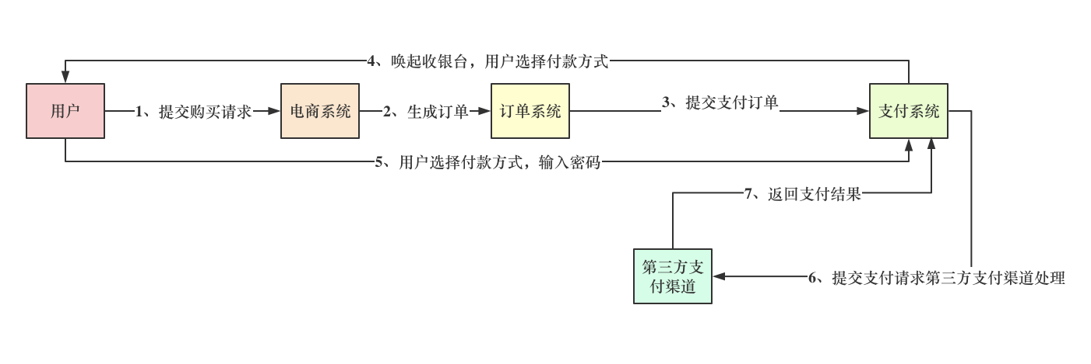
整体架构
edu.csdn.net

Slide 4
支付订单
上述业务流程中，最核心的环节是在用户发起支付请求的时候，会生成一个支付订单
这个支付订单需要记录几个核心要素：
谁发起的支付
对哪个商品的支付
通过哪个渠道进行支付
发起支付的时间
等等诸如此类的信息
edu.csdn.net

Slide 5
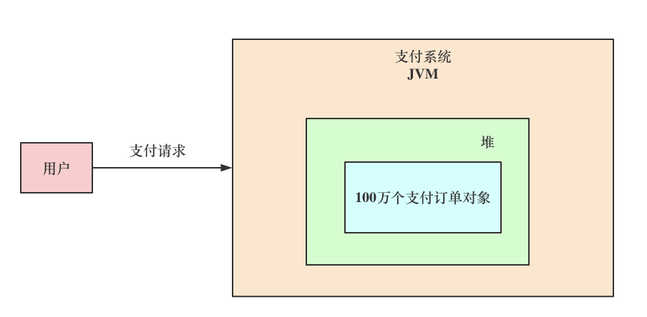
支付订单
如果每日有百万笔交易，在JVM的角度来看，就是每天会在JVM中创建上百万个新的支付订单对象
edu.csdn.net

Slide 6
支付订单
假设每天有100万个支付订单，一般用户交易行为会集中在几个小时内的高峰期中
对于高峰期而言，每秒需要能够支持处理100笔订单左右
假设我们的支付系统部署了3台机器，每台机器实际上每秒需要处理30笔订单
edu.csdn.net

Slide 7
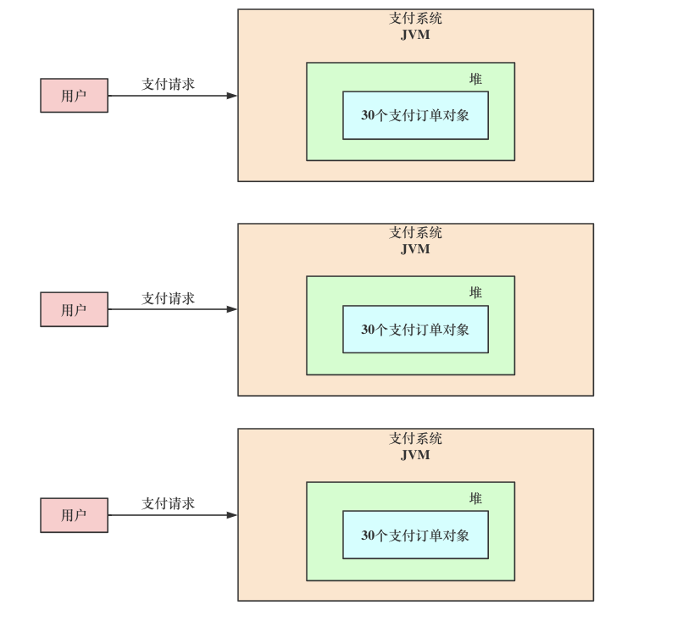
支付订单
edu.csdn.net

Slide 8
支付订单请求
一次支付请求，需要在JVM中创建一个支付订单对象，填充数据，然后把这个支付订单写入数据库，进行付款等等
假设一次支付请求的处理，从头到尾，总共大概需要一秒钟的时间
那么对于每台机器而言，一秒钟接收到30笔支付请求，然后在JVM的新生代里创建了 30个支付订单的对象
一秒钟之后，对这30个支付订单完成了处理，就可以对他们的引用进行回收，这些订单对象就成为JVM新生代里面，没人引用的垃圾对象了
edu.csdn.net

Slide 9
支付订单对象大小
直接根据支付订单类中的实例变置的类型来计算，比如：
Integer类型的变量数据是4个字节
Long类型的变量数据是8个字节
一般来说，支付订单这种核心类，按照20-30个实例变量来计算，一个对象大概也就在1kb左右
对于一台机器而言，每秒钟处理30笔支付订单的请求，大概占据的内存空间是最多就是30*1KB=30Kb而已
edu.csdn.net

Slide 10
运行过程
但是真实的支付系统在运行过程中，肯定每秒还会创建大量其他的对象。我们估算一下，每秒钟除了支付订单对象，还会创建其他的对象
对于30个订单对象而言，需要30*1KB=30KB的内存空间，算上其他对象，那么每秒钟创建出来的对象，一共大概需要接近1MB左右
然后下一秒，对新的请求继续创建大概1MB的对象，放在新生代里
循环多次之后，新生代里垃圾太多，就会触发Minor GC回收掉这些垃圾
edu.csdn.net

Slide 11
JVM堆内存大小设置
核心目的：减少Minor GC的出现
edu.csdn.net

Slide 12
JVM堆内存大小设置
其实一般来说线上业务系统，常见的机器配置是2核4G，或者是4核8G
如果用2核4G的机器来部署，机器4G内存，JVM进程估计最多也就是2G内存
这2G还得分给元空间、栈内存、堆内存几块区域，那么堆内存估计可能也就1个多G的内存空间。堆内存还分为新生代和老年代，那么新生代可能也就几百MB的内存
整个系统每秒需要1MB左右的内存空间，新生代只有几百MB，运行几百秒也就是大概五六分钟左右，新生代内存空间就满了，肯定会触发Minor GC。如果这么频繁的触发Minor GC，必然会影响线上系统的性能稳定性
edu.csdn.net

Slide 13
JVM堆内存大小设置
因此对于核心的系统，一般至少考虑采用4核8G的机器来部署。对JVM进程分配4G以上内存，新生代在里面可以分配2G左右的内存空间
这样每秒消耗1MB左右内存，需要2000多秒，也就是半个多小时才会让新生代触发Minor GC，大大降低了GC的频率
edu.csdn.net

Slide 14
小结
如何正确设置堆内存大小，最终还是要取决于具体业务的体量
在不同的机器配置之下，核心目的是保证Minor GC的频率不要太频繁
通过横向扩展部署多台机器，使每台机器处理的请求更少，对JVM的圧力更小
edu.csdn.net

